Slide 1
硕士学位论文答辩
基于多源知识的开源软件漏洞的补丁识别方法
Finding Patches for Open Source Software Vulnerabilities from Multi-Source Knowledge
答辩人：许聪颖 导师：陈碧欢
Notes:
各位老师下午好，我是许聪颖，导师陈碧欢老师。我的论文题目是：

Slide 2
01
背景介绍
目录
02
经验研究
03
方法设计
04
实验评估
05
总结与展望
Notes:
论文主要有五个部分，包括：
…针对开源软件漏洞补丁的经验研究 …漏洞补丁查找的。。以及针对本文方法的实验评级，最后为总结与展望。。

Slide 3




01 背景介绍
背景
开源软件被广泛使用
+
大量安全漏洞被引入软件系统
开源软件安全漏洞越来越多
98%的应用使用开源软件，84%的应用含有开源软件漏洞。[1]
措施
、
、
、
…
安全维护工作
（漏洞检测、漏洞影响分析、漏洞修复…）
漏洞数据库 （漏洞软件名、漏洞补丁…）
基于漏洞补丁知识，进行深度安全维护工作。
[1] Synopsys 公司, 《开源安全和风险分析报告》, https://www.synopsys.com/content/dam/synopsys/sig-assets/reports/rep-ossra-2021.pdf
Notes:
首先介绍一下本文的研究背景，
得益于开源社区的蓬勃发展，开源软件被广泛使用，以节省开发时间，加快开发速度[1] 。然而，近些年开源软件中所暴露的漏洞越来越多，伴随着开发效率的提高，大量安全漏洞被引入软件系统。据 Synopsys 公司发布的《开源安全和风险分析报告》1显示，98% 的应用程序都使用了开源软件，高达 84% 的应用含有开源软件漏洞。
针对这一问题，目前的措施是，构建包含：软件名、补丁等知识的数据库，进行 漏洞检测、漏洞影响分析、漏洞修复等深度安全维护工作。
流行度较高的数据库有CVE、NVD等社区数据库，也有W、S等公司构建的商业数据库。
CVE、NVD等多个漏洞数据库被构建。基于漏洞软件名、漏洞补丁等知识，

Slide 4

01 背景介绍
问题
、
漏洞数据库中补丁的质量及特征尚未被系统地评估和研究
已有的补丁查找方法通用性较差且人工成本高
、
、
……
本文研究内容
补丁知识的质量和特征研究
自动化补丁查找的方法设计
Notes:
然而, 作为一切深度安全分析任务的基础，已有的漏洞数据库中的补丁知识尚未被系统 地研究和评估
此外，已有的补丁查找方法多是基于启发式规则、挖掘代码提交历史或人工查找，
，
本文研究内容主要有两块：
1. 针对开源软件漏洞补丁的经验研究，以了解当前商业漏洞数据库中补丁的质量和特征。
2. 基于经验研究的结果，设计一种自动化的补丁查找方法，并进行实验评估。

Slide 5
开源软件漏洞补丁的经验研究
Notes:
下面介绍：针对。。。
针对开源软件漏洞补丁的经验研究，

Slide 6








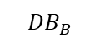
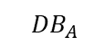
02 开源软件漏洞补丁的经验研究 > 2.1 研究设计及数据准备
研究目的
探究商业漏洞库中漏洞补丁的质量和特征
数据准备
研究问题
RQ1 补丁覆盖率分析
RQ2 补丁一致性分析
RQ3 补丁类型分析
RQ4 补丁映射分析
RQ5 补丁准确性分析
10070 Vul.
=
+
$${DB}_{A}$$
$${DB}_{B}$$
1295 Vul.
=
Ground Truth
Vul. with patches
Notes:
该研究的目的是：探究当前商业漏洞数据库中开源软件漏洞补丁的质量和特征。
我们从五个方面、设计了5个研究问题：包括补丁覆盖度分析、补丁一致性分析、补丁类型分析、补丁映射关系 以及补丁准确性分析。
在数据准备部分，我们首先调研了5个商业公司的DB，从中选取两个作为研究对象。共收集到1w多的OSS vul，用于：覆盖率和一致性分析。
此外，基于两个DB的交集，通过人工，构建了包含1295个漏洞及其补丁的数据集，作为GT，用于：补丁类型、映射和准确性分析。
上述研究问题中，RQ1 用来评估漏洞数据库中开源软件漏洞的补丁缺失情 况，RQ2 用来评估不同漏洞数据库间漏洞补丁的不一致情况，RQ3 和 RQ4 用来 表征常见的补丁类型以及开源漏洞及其补丁之间的映射关系，RQ5 可用来评估 不同漏洞数据库中漏洞补丁的准确性。总得来说，RQ1、RQ2 和 RQ5 的结果旨 在从不同的角度评估补丁质量，并挖掘出对自动化补丁识别方法的需求;RQ3 和 RQ4 旨在从不同角度捕捉开源软件漏洞补丁的特征，并为自动化补丁识别方法 的设计提供启发。
研究发现:(1)商业漏洞数据库中开源软件漏洞补丁的质 量并不理想。补丁缺失情况较为普遍，商业数据库中漏洞补丁覆盖率仅为 41.0% 左右。对于有多个补丁的漏洞，商业数据库经常会遗漏部分补丁。(2)开源软件 漏洞补丁在类型、映射关系方面有一定的特殊性。93.7% 的补丁类型都是 GitHub 的代码提交，且超过 40% 的漏洞与其补丁是一对多的映射关系。

Slide 7
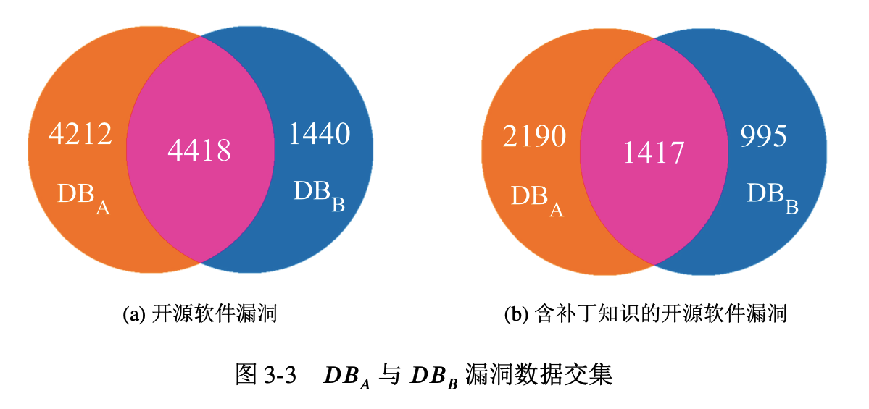
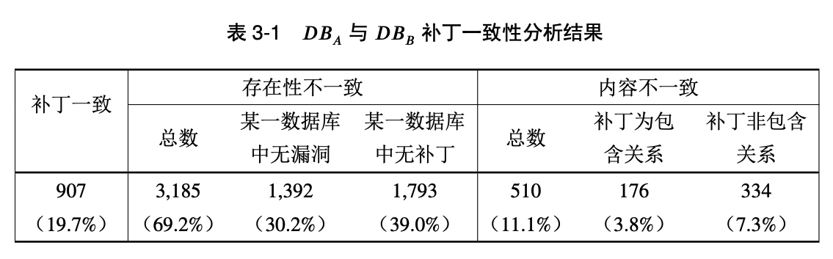
02 开源软件漏洞补丁的经验研究 > 2.2 研究结果
RQ1: 补丁覆盖率分析
10070
4602
补丁覆盖率为45.7% (4602/10070)
RQ2: 补丁一致性分析
不全？
不准？
${DB}_{A}$ 与${DB}_{B}$的补丁一致率为19.7% (907/4602)
一致
Notes:
结果发现，两个商业数据库中补丁的覆盖率仅有45%，10070的漏洞中，仅有4602的漏洞有补丁信息。
两个商业数据库中补丁信息的一致性也仅有19%，不一致的原因可能是提供的补丁不全，或是补丁不准。
这种不确定性也极大地吸引我们进行 DB准确性地验证。
RQ1—补丁覆盖率分析，旨在评估漏洞数据库中开源软件漏洞的补丁缺失 情况。
由此可见，数据库 𝐷𝐵𝐴 和 𝐷𝐵𝐵 中开源软件漏洞的补丁覆盖率都比较低，仅 为 41.8% 和 41.2%，这说明开源软件漏洞补丁缺失情况较为普遍。同时，这也体 现出自动化补丁识别方法的必要性，可用于填补数据库中缺失的补丁。
RQ2—补丁一致性分析，旨在评估不同漏洞数据库间漏洞补丁的不一致情 况。补丁不一致分为，存在性不一致和内容不一致两种情况。存在性不一 致是指，某一个数据库存在该漏洞的补丁，而另一个数据库却不存在该漏洞，或 是存在该漏洞却不存在相关补丁。内容不一致是指，两个数据库都存在该漏洞的 补丁，但它们的补丁集并不完全一致，可以是包含关系或非包含关系。
𝐷𝐵𝐴 和 𝐷𝐵𝐵 间存在较多的补丁不一致情况，这很可能是由
补丁不准确所导致，进而表明数据库中补丁的准确性需要进一步评估。

Slide 8
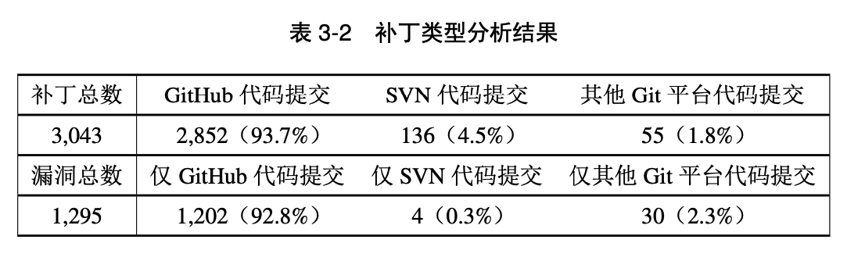
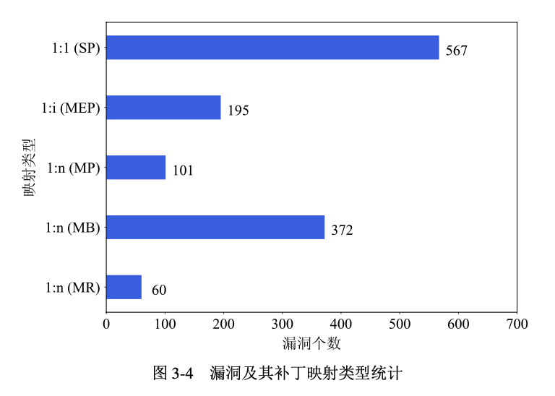
02 开源软件漏洞补丁的经验研究 > 2.2 研究结果
RQ3: 补丁类型分析
90+%漏洞补丁都是GitHub代码提交类型
RQ4: 补丁映射分析
一对一单补丁
43.7%(567/1295)漏洞与补丁为一对一映射关系
41.1%(533/1295)漏洞与补丁为一对多映射关系
一对多多补丁
Notes:
RQ3—补丁类型分析，旨在表征开源软件漏洞的补丁类型。

Slide 9
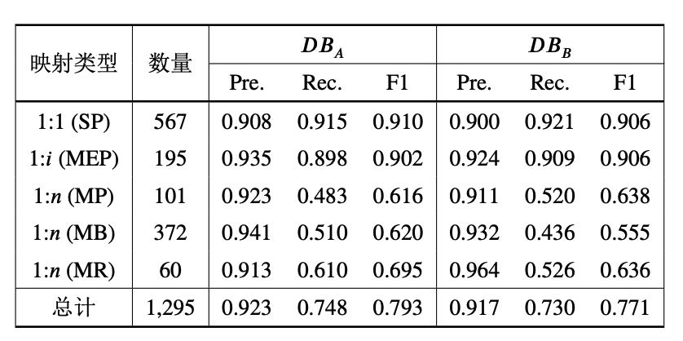
02 开源软件漏洞补丁的经验研究 > 2.2 研究结果
RQ5: 补丁准确性分析
单补丁漏洞
多补丁漏洞
商业漏洞库具有较高的精确率，但近40%的漏洞补丁不全。
Notes:
准确性分析发现，对于单补丁漏洞，DB准确性较高。
但对于多补丁漏洞，补丁缺失较为严重，近20%的漏洞补丁不全。
20% = 41.1%的多补丁漏洞*0.5的召回率
进行 漏洞检测、漏洞影响分析、漏洞修复等深度安全维护工作。

Slide 10
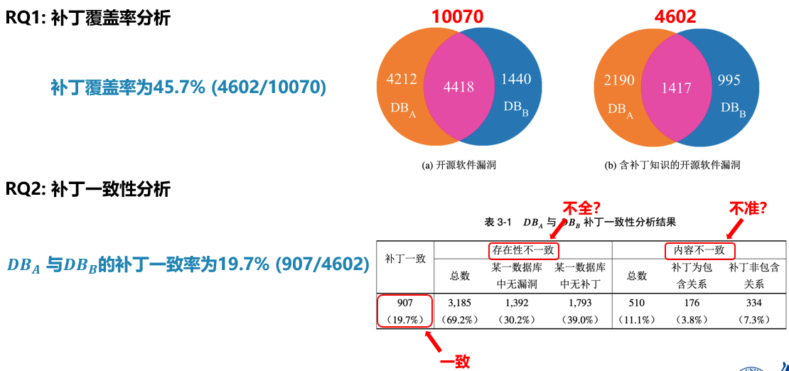
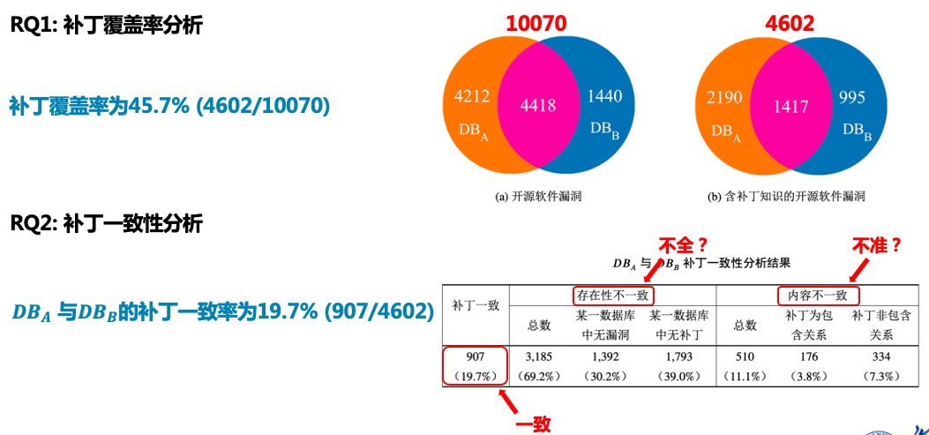
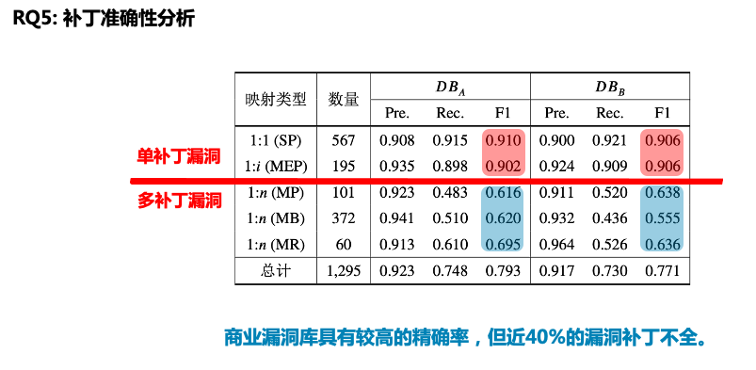
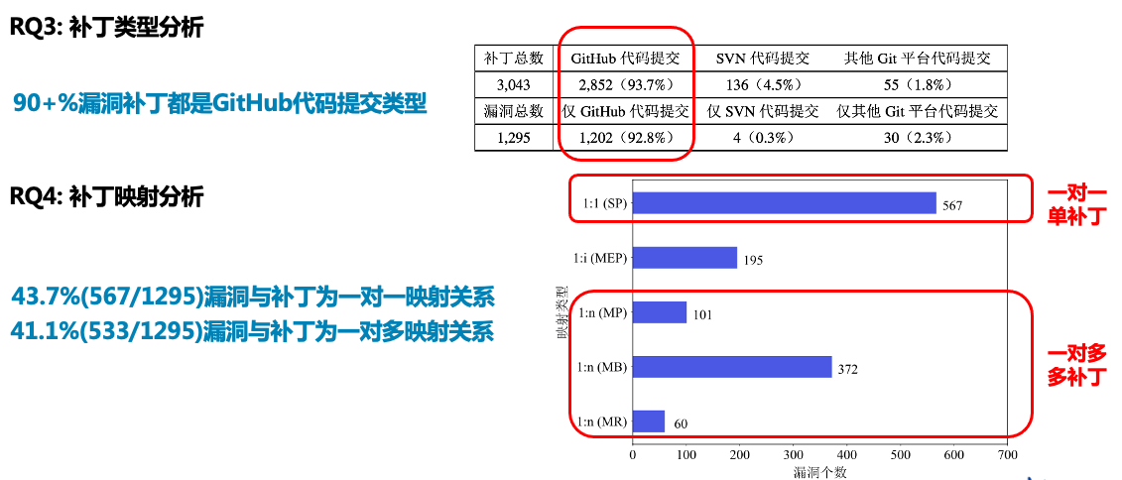
02 开源软件漏洞补丁的经验研究 > 2.3 研究发现
商业漏洞数据库中漏洞补丁质量并不理想
开源软件漏洞补丁在类型、映射关系方面有一定的特殊性
必要性：使用自动化工具完善漏洞库
难点：设计有效的自动化补丁查找方法
Notes:
研究发现：
1. 质量并不理想，覆盖率45， 一致性为19，20%的补丁是丢失的。
对于安全服务用户来说，这会给漏洞的及时检测和修复带来 较大困难。这体现出当前开源软件漏洞数据库补丁质量的不足，以及利用自动化补丁识别方法完善漏洞数据的需求*（必要性）。
2.开源软件漏洞补丁在类型、映射关系方面有一定的特殊性
90% commit， 40%多都是多补丁。 设计方法时，应充分考虑该特征。

Slide 11
开源软件漏洞的补丁识别方法
Notes:
下面介绍：本文提出的针对开源软件漏洞的补丁识别方法。

Slide 12
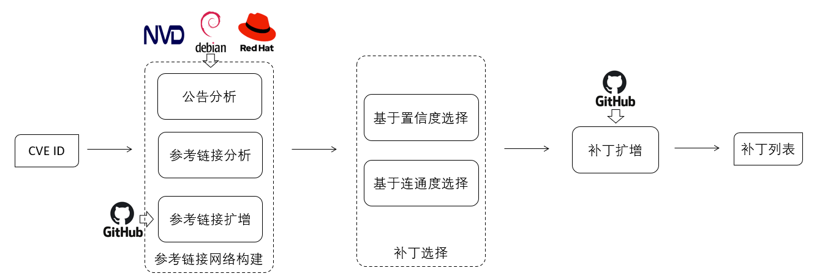
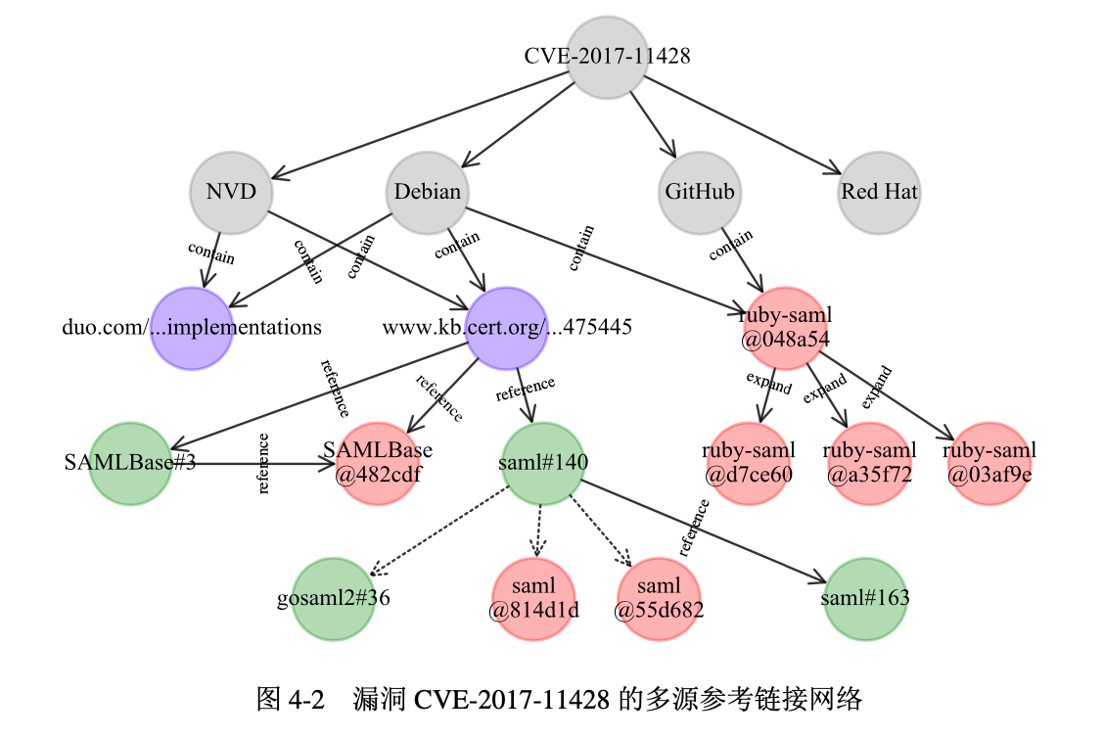
03 开源软件漏洞的补丁识别方法 > TRACER
核心思想: 漏洞补丁会在讨论和解决漏洞的、多种来源的漏洞公告、分析报告等参考链接中被频繁地提及和引用。
方法概览
样例展示
CVE-2017-11428
Notes:
基于经验研究的发现，本文设计了一个名为 TRACER 的自动化开源软件漏洞的补丁识别方法。
该方法的核心思想是:漏洞 补丁会在讨论和解决漏洞的、多种来源的漏洞公告、分析报告等参考链接中被 频繁地提及和引用。
为了有效地利用这种多源信息，并准确地识别补丁。本文方法首先进行参考链接网络的构建，多知识源的漏洞参考链接网络，再从该网络中选出具有最高置信度和连通度的补丁节点作为结果，并基于选定的补丁进行补丁扩展，从而构建一对多的漏洞补丁映射关系。
以一个漏洞为例，首先构建。。从中选择。。再进行。。最后返回。。，

Slide 13
实验评估

Slide 14
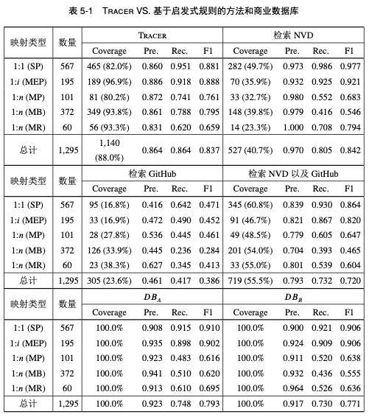
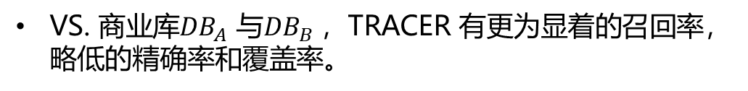
04 实验评估
RQ6: 准确性评估
基于经验研究中，人工收集的深度数据集 (Ground Truth: 1295 Vul. with Patches)
VS. 启发式规则，TRACER 显著提高覆盖率和 F1 值
TRACER 具有较高准确性， 可用于补充现有漏洞数据库缺失的漏洞补丁数据。
VS. 商业库${DB}_{A}$ 与${DB}_{B}$，TRACER 有更为显着的召回率，略低的精确率和覆盖率。
Notes:
本文首先评估了xx的准确性，基于xx数据集，Tracer达到xx覆盖率和xxF1 值。
此外，本文将 TRACER 分别与三种基于启发式规则的方法进行比较，xxx
和两个商业漏洞数据库(𝐷𝐵𝐴 和 𝐷𝐵𝐵)相比较，。。

Slide 15
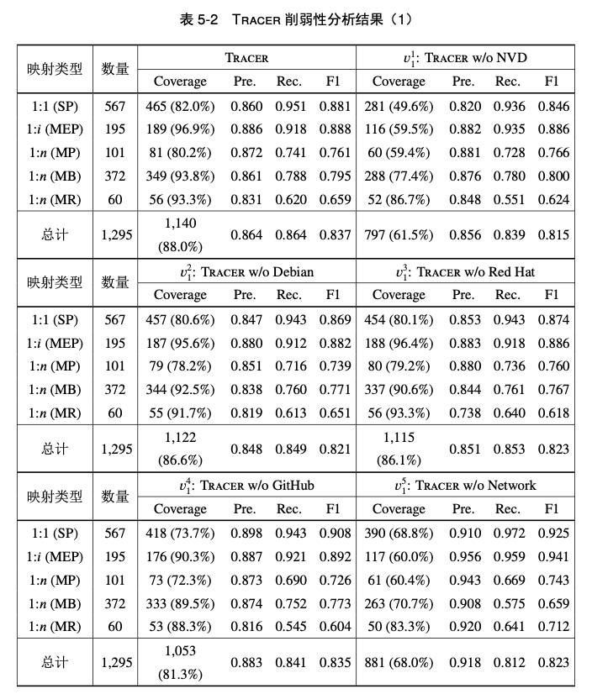
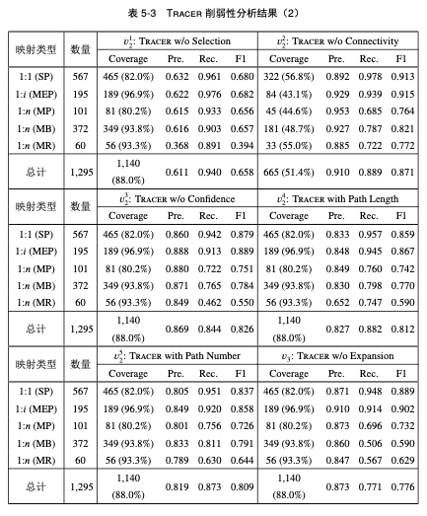
04 实验评估
RQ7: 削弱性分析--TRACER中不同环节的贡献度
去除知识源
弱化网络构建
弱化补丁选择
去除补丁扩增
知识源、网络构建、补丁选择和补丁扩增等步骤都有一定的贡献度和必要性。
Notes:
削弱性分析（消融性分析）， 分析TRACER中不同环节的贡献度，分别通过 去除xx，xx，和xx等步骤生产弱化后的版本与远版本进行对比，结果表明。。。
结果表明，本文方法中的

Slide 16
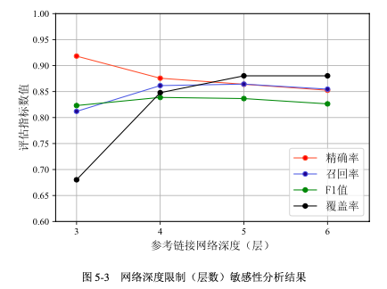
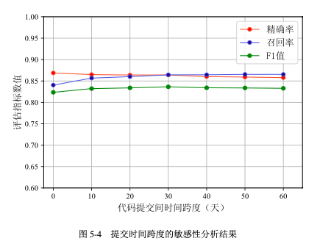
04 实验评估
RQ8: 敏感度分析--TRACER对参数配置的敏感性
随着网络层数的增加，网络中将包含更多补丁。
随着代码提交时间跨度的增加，TRACER 会搜索到更多的代码提交。
TRACER 准确率对参数变化不是非常敏感。
网络深度为 5 层 、提交时间跨度为 30 天时，效果相对最优。
Notes:
。TRACER 中有两个可配置的参数: 参考链接网络的深度，以及代码提交的时间跨度。
综上，TRACER 的准确率对两个可配置参数的变化不是非常敏感，且网络深度参数设置为 5 层、提交时间跨度设置为 30 天时效果相对最优。

Slide 17
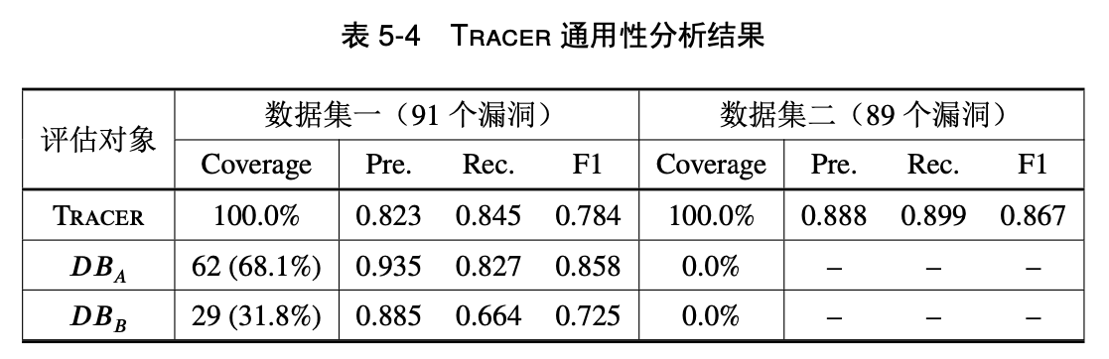
04 实验评估
RQ9: 通用性分析
数据集一 3,185个漏洞，TRACER 补丁覆盖率 67.7% (2,155/3,185) 。
数据集二 5,468个漏洞，TRACER 补丁覆盖率 51.5% (2,816/5,468) 。
覆盖率评估
准确率评估
对于更大范围的漏洞，TRACER 依旧具有较好的准确率，通用性较好。
Notes:
为了评估 TRACER 在更大范围开源软件漏洞上的表现(即 TRACER 的通用性)， 本节还另外构建了两个漏洞数据集。
第一个数据集共有3,185个 漏洞， 覆盖率xx。第二个数据集为:共有5,468个漏洞。覆盖率xx
在准确性方面，共同抽样检测100个漏洞结果。

Slide 18
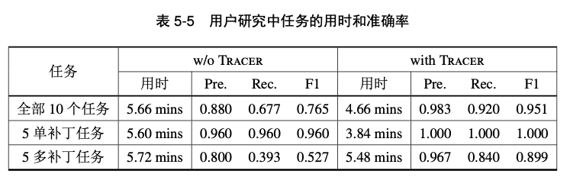
04 实验评估
RQ10: 实用性分析
从国内外多所高校和科技公司共招募了 10 名实验人员，包括：博士后、博士生、硕士生以及工程师。
随机选取10 个漏洞，对比分析在有无TRACER 的情况下，用户查找补丁的用时和准确性。
用时显著下降，准确性显著提高
TRACER 有助于用户更准确、更快速地查找到补丁。
Notes:
旨在评估 TRACER 在实际工作场景下的实用性。本文 开展了一项用户研究，从xxx招募，随机选取。。
结果表明，在有TRACER辅助的情况下，用户用时。。
在实际工作中，安全专家在使用较准确的自动工具识别到补丁后，他们仍然需要对补丁进行多次确 认，以确保补丁的准确性。为了评估 TRACER 在这种使用场景中的实用性，本文 开展了一项用户研究，对比分析用户在有和没有 TRACER 的辅助下找到 10 个漏 洞补丁的用时和准确性。

Slide 19
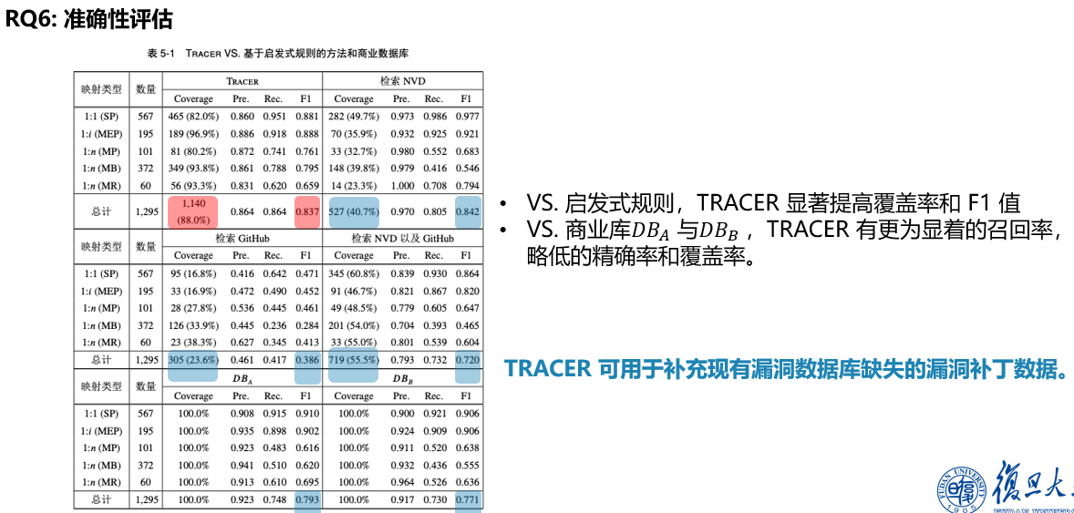
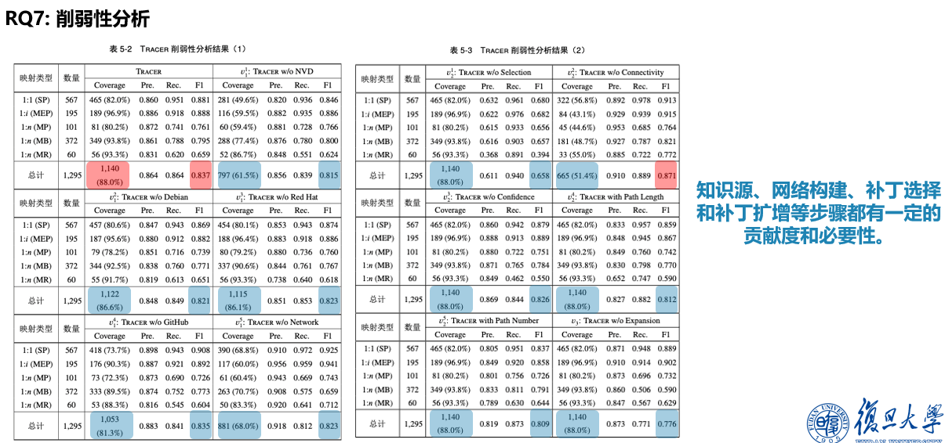


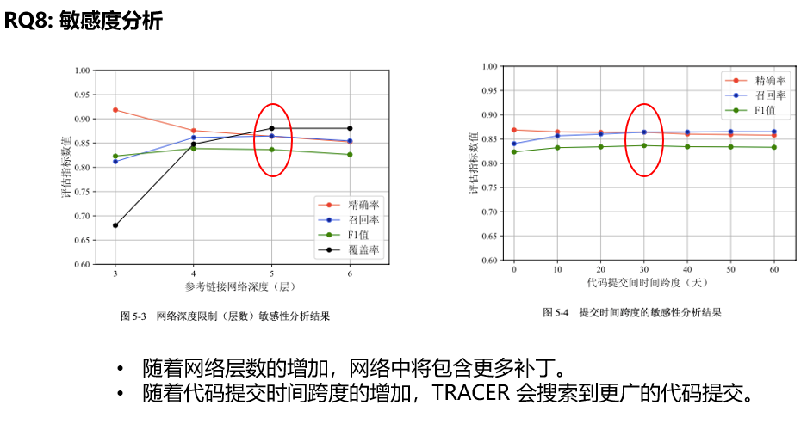
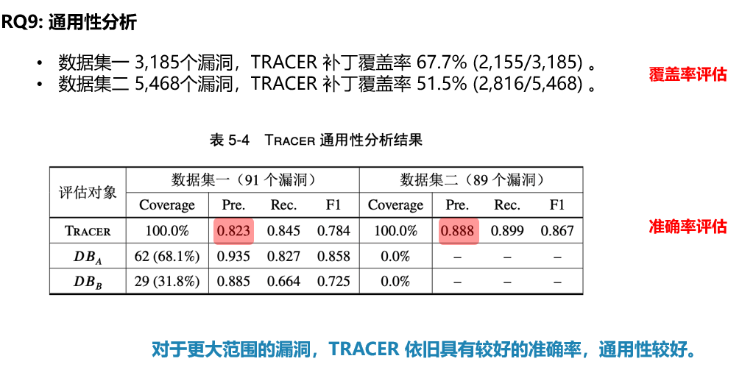
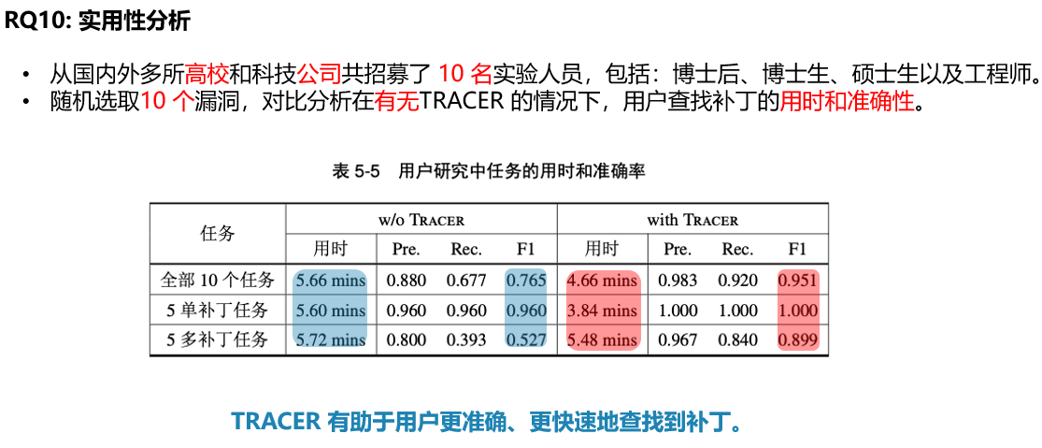


04 实验评估 > 结论
本文从准确性、削弱性、敏感度、通用性及实用性对TRACER 进行了评估。结果表明:
Notes:
本文从准确性、削弱性、敏感度、通用性及实用性五个方面评估 TRACER 进 行了评估。结果表明:

Slide 20
05 总结与展望
本文总结
本文开展了一项针对开源软件漏洞补丁质量和特征的经验研究，涵盖补丁覆盖度、补丁一致性、补丁类型、补丁映射关系以及补丁准确性。
发现: 商业漏洞库中补丁的质量并不理想，且漏洞补丁在类型、映射关系方面有特殊性。
基于经验研究的发现，本文提出了基于多源知识的开源软件漏洞的补丁识别方法(TRACER)。
本文进行大量实验，从准确性、削弱性、敏感度、通用性及实用性对TRACER进行评估。结果表明，本文方法具有较好的准确性、通用性和实用性。
未来展望
扩增输入类型：CVE ID + Advisory ID、Issue ID ……
扩增知识源：NRDG+ CNNVD、GitHub Advisory ……
升级补丁选择方法：基于置信度和连通度 -> 基于语义 ……
Notes:
本文方法依然还有很多可以提升的地方。

Slide 21
硕士学位论文答辩
感谢聆听！请您指正！
基于多源知识的开源软件漏洞的补丁识别方法
Finding Patches for Open Source Software Vulnerabilities from Multi-Source Knowledge
答辩人：许聪颖 导师：陈碧欢
Notes:
每一页的title还没有修改
经验研究的结论放大？（类似于实验中的结论放大？）

